Slide 1
Реализация дополнительных индексов и фильтра блума в mill-db
Мельников в. В. Иу9-61

Slide 2
Вероятностное множество
Запросе на принадлежность элемента ко множеству возвращает «возможно»/«нет» вместо «да»/«нет»
«Возможно» означает, что элемент может быть во множестве, а может отсутствовать
«Нет» однозначно говорит о том, что элемента во множестве нет

Slide 3
Фильтр блума
Хранит данные в битовом массиве и содержит набор хеш-функций, отображающие входящие элементы на одно из мест в битовом массиве для определения принадлежности элемента ко множеству

Slide 4
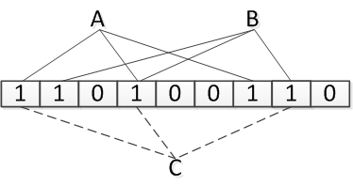
Фильтр блума

Slide 5
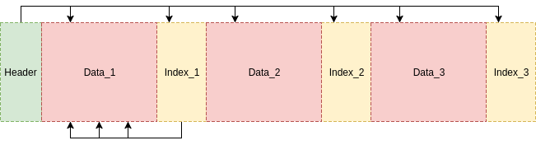
Файл данных mill-db

Slide 6
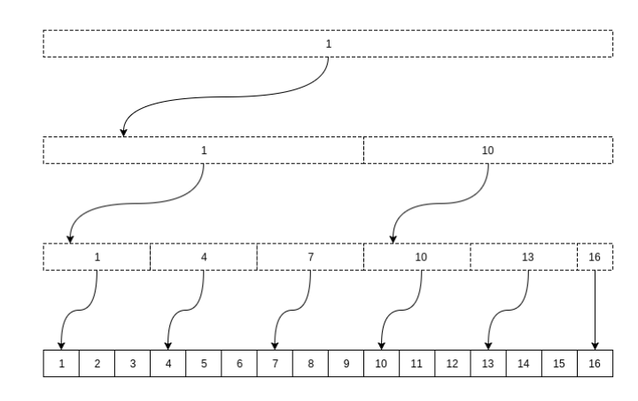
Строение индекса

Slide 7
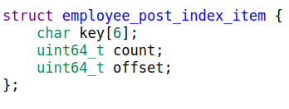
Дополнительный индекс

Slide 8
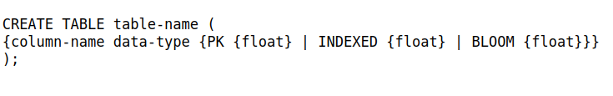
Грамматика входного языка

Slide 9
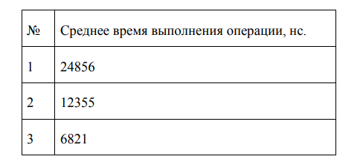
Тестирование

Slide 10
Спасибо за внимание!

